Slide 1
Kolozsvár
2019. június 7.

Slide 2
Kolozsvár
A város Kolozs megyében helyezkedik el, az Erdélyi-középhegységben. Erdély legnagyobb, és Románia második legnagyobb városa.
Népessége: 324 576 fő. Ebből 49 565 fő magyar, ami a város lakosságának 15,27%-át teszi ki.

Slide 3
Kolozsvár
Kolozsvár főterén áll a XIV. századi Szent Mihály-templom, Erdély második legnagyobb gótikus temploma. Mellette áll a város jelképe, Mátyás király lovas szobra.

Slide 4
Kolozsvár
Ebben a városban született 1443. február 23-án Hunyadi Mátyás és 1557. január 1-jén Bocskai István.

Slide 5
Kolozsvár
Belvárosi séta során felkerestük a Fő tér és az Óvár nevezetességeit, megkoszorúztuk Mátyás király szobrát.

Slide 6
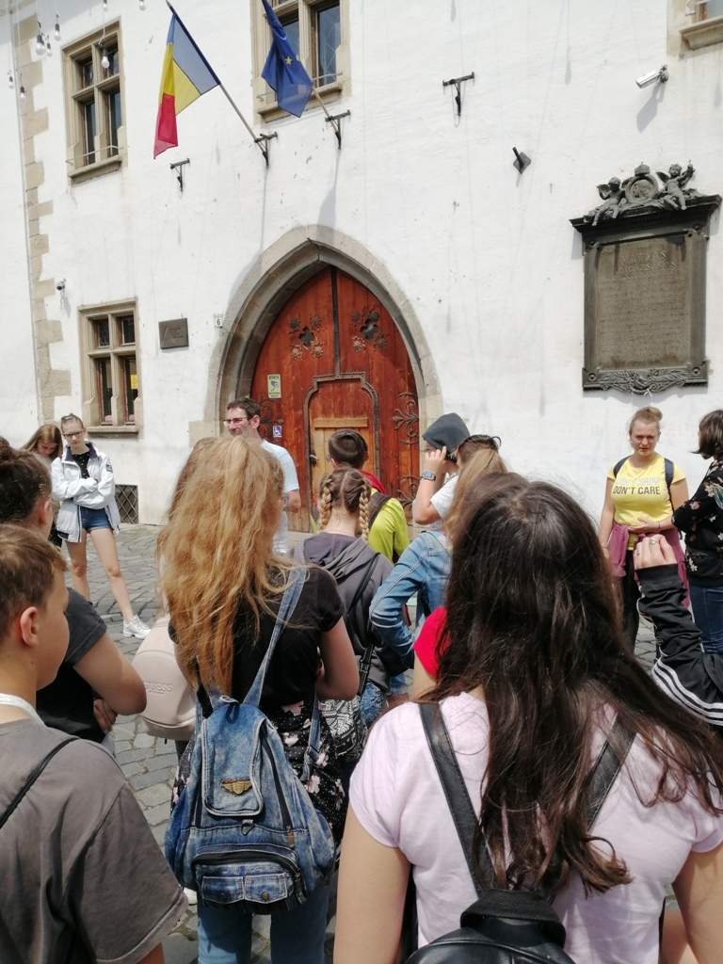
Kolozsvár

Slide 7
Kolozsvár

Slide 8
Kolozsvár

